Slide 1

Parcours des patients sous chimiothérapies orales
Expérimentation nationale Onco’Link
DR MP Galais et DR A Morel

Slide 2
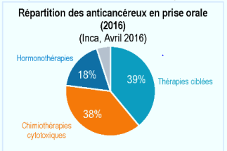
Chimiothérapie orale
  Essor depuis années 2020 : actuellement près de 60 molécules
  Molécules : cytotoxiques (25% ) ou thérapies ciblées ( 77%)
  TO : 14% des dépenses relatives aux médicaments délivrés en ville
  En 2016 , 10 % des dépenses relatives aux médicaments délivrés en ville

Slide 3
Chimiothérapie orale : prise en charge hors les murs
Pour les patients :
  Unique responsable de la prise du traitement et en l'absence d'un professionnel de santé
Pour les professionnels de santé :
  Modification des pratiques avec éducation des patients et accompagnement à distance
  Délivrance dans les officines
Pour les établissements de santé
  nouvelle manière d'organisation et de coordination pour assurer la qualité de la prise en charge

Slide 4
Chimiothérapie orale
Moins de contrainte pour le patient pour administration
Mais , vigilance +++
  Risque de banalisation
  Problème d’observance
  Toxicités : fréquentes, gérables si prise en charge précoce
      Rôle du patient
      Rôle des acteurs de ville : Pharmacien , médecin , IDE
  Interactions médicamenteuses : Fréquents
      Médicaments prescrits ou automédication

Slide 5
Thérapie orale : Expérimentation Onco’LinK
Article 51 : Expérimenter des organisations innovantes contribuant à améliorer le parcours des patients, l'accès aux soins ou encore la pertinence de la prescription du produit santé
Projet qui déroge à de nombreuses règles de financement de droit commun et d’organisation
Evaluation des projets par évaluateur externe sous la supervision de la CNAM
Projet national, structuré en phases distinctes , pour 15 000 patients inclus

Slide 6


  L’expérimentation Onco’Link met en place un parcours coordonné entre la ville et l’hôpital pour les patients sous anticancéreux oraux
Un parcours innovant permettant d’accompagner les patients bénéficiant d’un traitement anticancéreux par thérapie orale à chaque étape,
en structurant la coordination des équipes hospitalières et des professionnels de ville.
Innovation organisationnelle
Financement innovant
L’expérimentation structure un circuit pluri professionnel ville-hôpital, comprenant
  des échanges hebdomadaires à distance entre l’équipe hospitalière et le patient,
  un entretien pharmaceutique à chaque dispensation d’anticancéreux oraux,
  une coordination entre les professionnels de ville et de l’hôpital.
L’expérimentation valorise son parcours grâce à un financement par séquence pour chacun des professionnels impliqués.
Objectifs stratégiques de l’expérimentation
  Améliorer la qualité du suivi des patients sous thérapies orales
  Baisser la consommation des soins et des biens médicaux liés complications et aux problèmes de mauvais suivi du traitement de ces patients
1
6
2

Slide 7



  Les objectifs attendus pour les patients, les professionnels de santé et le système de santé
Pour les patients
Pour les professionnels
de santé
Pour le système
de santé
Sécurisation de la prise en charge :
Détection précoce des effets indésirables
Diminution des complications de grade 3-4 (possible augmentation des grade 1-2)
Diminution des interactions médicamenteuses
Amélioration de l’adhésion au traitement
Meilleure compréhension
Meilleur suivi
Amélioration de l’expérience du patient :
Ne pas être isolé
Se sentir en confiance avec une équipe de soins en interaction
Améliorer la qualité de vie
Bénéficier d’un meilleur adressage pour les effets indésirables
Amélioration de la coordination ville-hôpital :
Echanges d’information tout au long de son parcours (ES / PHO / MT)
Transfert de connaissances de l’hôpital vers la ville :
Compagnonnage systématique proposé par l’équipe hospitalière
Pour le PHO :
Être informé en amont
Connaître la molécule et ses EI
Valoriser son rôle de professionnel de santé (suivi des patients)
Pour le médecin traitant :
Être informé (parcours du patient, molécules et EI)
Contact établi avec l’ES
Meilleure efficience économique
Meilleure efficacité du traitement
  Meilleure adhésion thérapeutique
  Diminution des interactions médicamenteuses
  Adaptation précoce aux EI
Diminution des coûts hospitaliers liée à une prise en charge précoce des effets indésirables et un meilleur adressage
Diminution des coûts liés aux transports
Moindre gaspillage des médicaments

Slide 8
  L’expérimentation est structurée en phases distinctes
2021 |  | 2022 |  |  |  | 2023 |  | 2024
Janvier-Mars | Septembre décembre | Janvier-Mars | Avril-Juin | Juillet-août | Septembre décembre | Janvier-juillet | Aout-septembre | Janvier-juillet | Aout-septembre
18 février
Premier COSTRAT
11
mars
Réunion de lancement
1
oct.
Premières inclusions - pilote
1
Sept.
Premières inclusions - cible
Groupe pilote - 24 ets
Tous les établissements - 45 ets
Groupe pilote - 24 ets
Démarrage
Phase pilote – 9 mois
Transition
Phase cible – 24 mois
24 ets
Quelles sont les données nécessaires ?
Comment structurons-nous le recueil des données ?
Quelle documentation et communication mettre en place ?
Quelles organisations sont mises en place dans les établissements ?
Quels outils nous permettons de suivre la montée en charge ?
Est-ce qu’on arrive à inclure les patients ?
Est-ce qu’on arrive à embarquer les acteurs de ville ?
Est-ce que les forfaits ont été bien calculés ?
Est-ce que les crédits d’amorçage et d’ingénierie (pilotage) sont bien dimensionnés ?
Temps dédié à la réécriture du cahier des charges
Est-ce que l’organisation permet une amélioration de la prise en charge ?
Est-ce que les professionnels sont satisfaits ?
Est-ce que c’est soutenable financièrement pour l’AM et les acteurs ?
Comment on s’adapte aux spécificités locales ?
Questions à répondre sur cette phase
Mise en place des
outils et processus
Analyse de la
phase pilote
Réécriture du
cahier des charges
Évaluation de
l’expérimentation

Slide 9

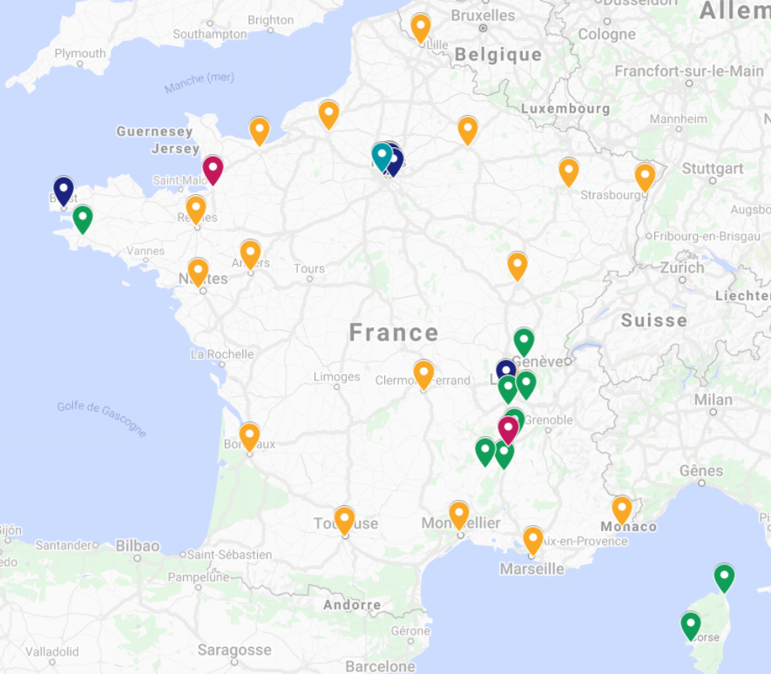
  Elle inclue 45 sites porteurs représentés à travers tout le territoire national…
Bretagne
Normandie
Hauts-de-France
Grand-Est
CHRU Brest – Brest
Centre Eugène Marquis – Rennes
CH de Cornouaille - Quimper
Centre Henri Becquerel – Rouen
Centre François Baclesse – Caen
Polyclinique de la Baie - Saint-Martin-des-Champs
Centre Oscar Lambret – Lille
Institut de cancérologie de lorraine – Nancy
Institut Jean Godinot – Reims
Centre Paul Strauss – Strasbourg
Pays de la Loire
Bourgogne Franche-Comté
Institut de Cancérologie de l’Ouest – Nantes
Institut de Cancérologie de l’Ouest – Angers
Centre Georges-François Leclerc – Dijon
Centre Léon Bérard – Lyon
HCL GH Nord – Lyon
HCL GH Sud – Pierre-Bénite/Oullins/Saint-Genis Laval
HCL GH Centre – Lyon
HCL GH Est – Bron
Centre Jean Perrin – Clermont-Ferrand
CH de Vienne – Vienne
CH de Bourgoin-Jallieu – Bourgoin-Jallieu
CH de Bourg-en-Bresse – Bourg-en-Bresse
CH de Valence – Valence
CH de Montélimar – Montélimar
CH d’Aubenas – Aubenas
CH de Romans – Romans
Hôpital privé Drôme-Ardèche – Guilherand-Granges
Auvergne-Rhône-Alpes
Institut Gustave Roussy – Paris
Institut Curie – Paris
Institut Curie – Saint-Cloud
AP-HP – Pitié-Salpêtrière – Paris
AP-HP – Saint-Antoine – Paris
AP-HP - Cochin – Paris
AP-HP – HEGP – Paris
AP-HP – Saint-Louis – Paris
AP-HP- Tenon – Paris
AP-HP – Henri Mondor – Créteil
Hôpital Foch – Suresnes
Île-de-France
Nouvelle Aquitaine
Institut Bergonié – Bordeaux
Occitanie
Provence-Alpes-Côte-d’Azur
Corse
ESPIC (1)
Privé (2)
Sites pilotes
CH Bastia – Bastia
CH Casteluccio – Ajaccio
CLCC (18; 20 sites)
CHU (3 ;12 sites)
CH (10)
Institut Universitaire du Cancer de Toulouse – Toulouse
Institut du Cancer de Montpellier – Montpellier
Centre Antoine Lacassagne – Nice
Institut Paoli-Calmettes – Marseillle

Slide 10





  Le parcours est structuré en 3 séquences de soins…
Séquence 1
Séquence 2
Séquence 3
Primoprescription
Suivi proximal
Suivi Distal
Mise en lien des acteurs de soins
Suivi coordonné ville-hôpital du patient et partage des informations de prise en charge
Suivi allégé du patient par l’équipe hospitalière/Transition vers les professionnels de ville
Objectif
Objectif
Objectif
Mettre en place la thérapie orale
Garantir l’observance du patient et la surveillance des effets indésirables
Autonomiser le patient dans la prise de son traitement
1 cycle de traitement
3 cycles de traitement
6 cycles de traitement
Renouvellement si changement thérapeutique
Renouvellement par décision médicale
Renouvellement par décision médicale
Ce parcours peut être décliné sous deux modalités :
Parcours A
Parcours B
Dispensation en ville
Rétrocession hospitalière

Slide 11










  … et implique différents acteurs pour la prise en charge
Selon les parcours et les organisations, d’autres acteurs peuvent être identifiés dans la prise en charge tant en ville (IDEL), qu’à l’hôpital (IPA, secrétaire., etc.)
Au sein des sites hospitaliers
En ville
Cancérologue
Pharmacien
Hospitalier (PHH)
IDEC
Pharmacien
d’officine (PHO)
Médecin traitant (MT)
Prescription et suivi médical
Conciliation
Coordination avec le PHO
Rétrocession hospitalière
Suivi à distance du patient
Coordination avec la ville
Conciliation
Coordination avec le PHH
Dispensation
Entretien patient
Prise en charge des effets indésirables en ville
Coordination avec l’IDEC
Oncologue/
Hématologue
Pharmacien hospitalier
IDEC
Médecin traitant
Pharmacien d’officine
Patient

Slide 12






  Pour une approche plus en détail, les séquences se structurent autour d’étapes clés
Séquence 1
Introduction du traitement (1 cycle de tt)
Dispensation en officine
Conciliation médicamenteuse, analyse pharma. et entretien de pré-dispensation
A
Coordination et adressage en cas d’effets indésirables
Evaluation tripartite
Inclusion du MT
Ou
Télesuivi du patient
Décision de fin de séquence
Rétrocession hospitalière
B
Renouvellement
Passage en séquence 2
Transition vers la ville et autonomisation du patient (3 cycles tt)
Séquence 2
Dispensation en officine et entretien pharmaceutique
Décision de fin de séquence
Consultation de suivi
Coordination et adressage en cas d’effets indésirables
Télésuivi du patient
Remontée des informations à l’équipe hospitalière
A
Ou
Renouvellement
Rétrocession hospitalière et entretien pharmaceutique
Passage en séquence 3
B
Etapes qui se reproduisent à chaque dispensation (~3x)
Séquence 3
Suivi du patient coordonné par la ville (6 cycles tt)
Dispensation en officine et entretien pharmaceutique
Dispensation en officine et entretien pharmaceutique
A
Remontée des informations à l’équipe hospitalière
Consultation de suivi du patient
A
Remontée des informations à l’équipe hospitalière
Ou
Ou
Consultation de fin de séquence
Rétrocession hospitalière et entretien pharmaceutique
Rétrocession hospitalière et entretien pharmaceutique
Sortie
Renouvellement
B
B
Etapes qui se reproduisent à chaque dispensation (~3x)
Etapes qui se reproduisent à chaque dispensation (~3x)

Slide 13
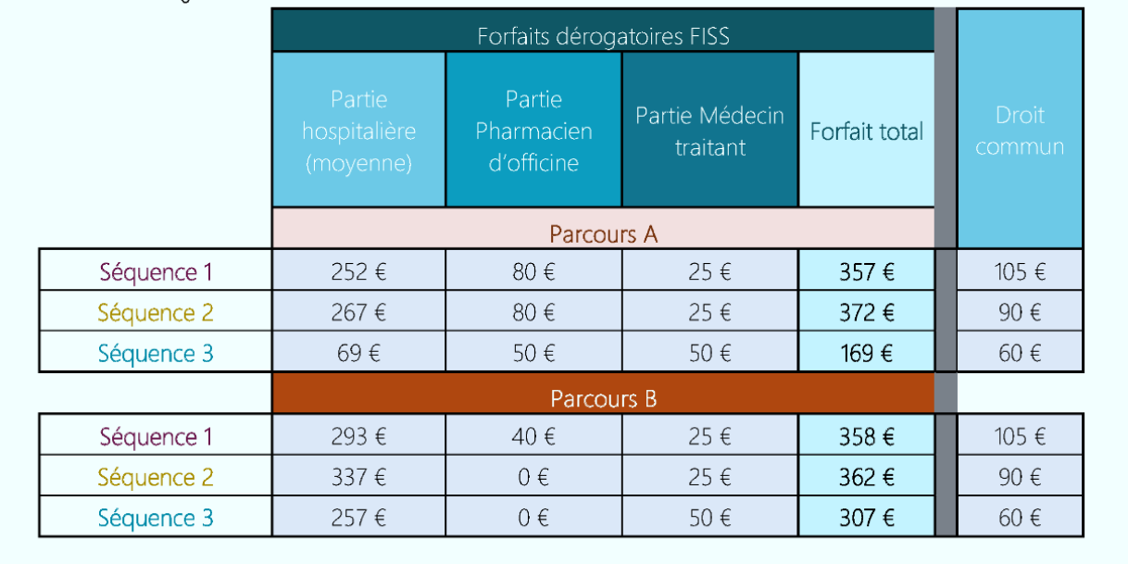
Onco’Link : Financement

Slide 14
Expérience du Centre François Baclesse

Slide 15

Parcours patient sous thérapie orale
Suivi avec IDEC en fonction des besoins
Consultation tripartite de Primo-prescription
Consultation de renouvellement après 1 cycle
(IPA)
Consultation de médicale
Consultation médicale:
Annonce de traitement
Validation en RCP
-S’assurer de l’absence de contre-indication à la prescription du traitement
-Expliquer les modalités d’administration
-Expliquer les effets secondaires
-Remettre les ordonnances
-Proposition de suivi (outil numérique ou tel)
-Evaluation de l’observance
-Evaluation des interactions médicamenteuses/phytothérapie
-Prévenir et informer le patient pour aider à anticiper les effets secondaires
-Evaluation de la tolérance du traitement
- Si besoin d’avis médicale: médecin référent ou médecin de TO
-Evaluation de la tolérance
-Evaluation de l’efficacité
-Décision d’une poursuite ou non du traitement
Lien avec pharmacien d’officine
Lien avec IDEL

Slide 16
Consultation de primo-prescription
Mise en place depuis 12/2018 sur le parcours Sein
Objectif = Sécuriser la prise médicamenteuse, favoriser l’observance
Près de 1100 PP
Mise en place d’un suivi via outil numérique et/ou appel téléphonique depuis 06/2020
Déployée sur la majorité des parcours patient depuis 04/2023

Slide 17
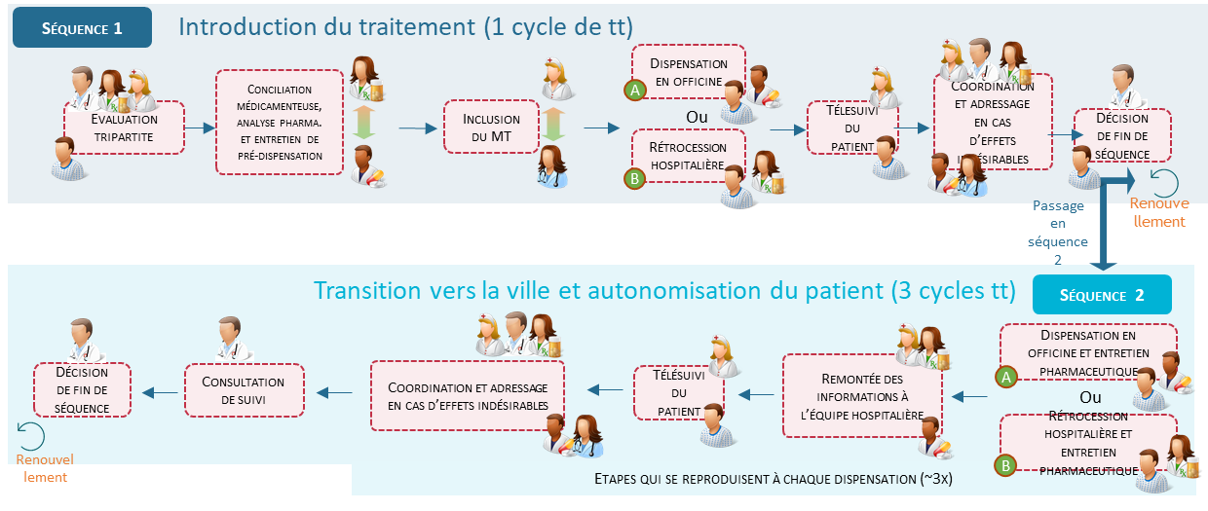
Mise en place de Onco’link
Organisation quasi déjà en place pour le lien ville/hôpital

Slide 18



– Rôle du Pharmacien D’officine : En pratique, un parcours centré sur les entretiens de dispensation et le lien à l’hôpital
Séquence 1 – 1 cycle de ttt
Adhésion à l’expérimentation
Lien à l’hôpital
Première dispensation
Votre rémunération
80 €
Envoi du bulletin d’adhésion transmis à l’équipe hospitalière
Echange des infos de traitements, du patient et de l’expé
Conciliation médicamenteuse
Contact pour toute urgence, question
Envoi de CR de dispensation, notamment 2 données obligatoires
Prise de contact avec le patient et dispensation sécurisée
Séquence 2 – 3 cycles de ttt
Dispensation à chaque cycle
Lien à l’hôpital
Votre rémunération
80 €
Dispensation sécurisée
Entretien patient : Suivi des EI et observance
Envoi de CR de dispensation, notamment 4 données obligatoires
Contact pour toute urgence, question
Séquence 3 – 6 cycles de ttt
Dispensation à chaque cycle
Lien à l’hôpital
Votre rémunération
50 €
Dispensation sécurisée
Entretien patient : Suivi des EI et observance
Envoi de CR de dispensation, notamment 4 données obligatoires
Contact pour toute urgence, question
18

Slide 19
Quels changements pour les pharmaciens d’officine ?
L’expérimentation Onco’Link :
un parcours coordonné ville-hôpital pour la
sécurisation des suivis de traitements anticancéreux oraux
3 évolutions fondamentales pour votre suivi des thérapies orales
Des entretiens patients à chaque dispensation pour le suivi de l’observance, des interactions médicamenteuses et des EI
Lien direct avec l’équipe hospitalière tout au long du parcours
Une rémunération forfaitaire par séquence pour le suivi patient ET la coordination avec l’hôpital
19

Slide 20


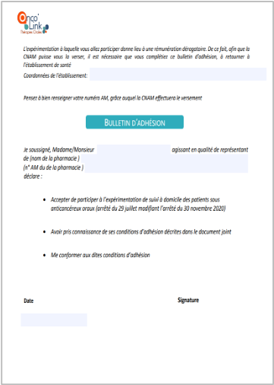
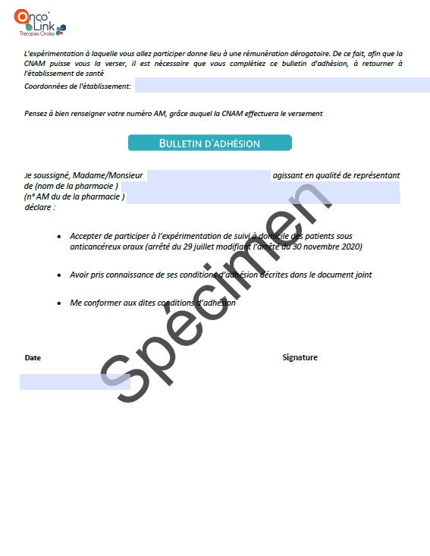
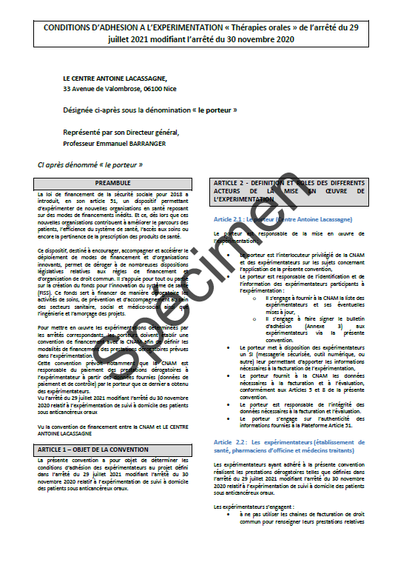
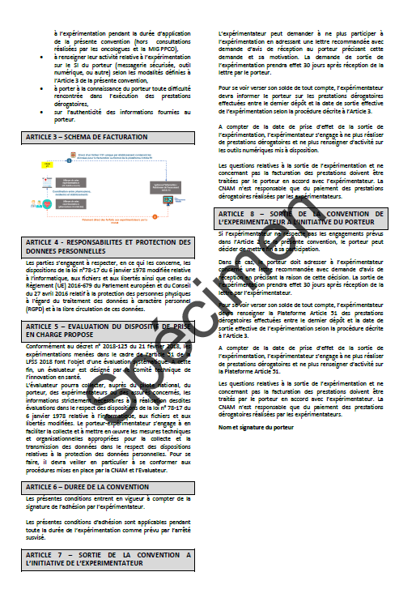
Prise en
charge du patient
  En pratique…les documents obligatoires à transmettre aux professionnels de ville : le bulletin d’adhésion
L’établissement de santé est responsable de conventionner avec chaque expérimentateur (PHO et MT) au travers du bulletin d’adhésion
Attention : le bulletin d’adhésion est donc bien un document obligatoire et juridique pour les PHO et MT
(vous le retrouverez en annexe 3 de la convention de financement signée en septembre)
Pour les sites cibles, une version personnalisée vous sera mise à disposition après signature des conventions

Slide 21

logo du site:
sequence 1
1er entretien avec le patient
Initier le début de l’expérimentation du patient après son passage à l’officine
Renseigner les premiers échanges entre le pharmacien d’officine et le patient
Établir une relation de confiance et un premier contact avec le patient sur le début de sa prise en charge
N° AM Pharmacien
Nom et prénom du patient :
N° Inclusion :
Pré-rempli par l’ets
Nom du traitement anticancéreux :
Informations générales (obligatoire)
Date de l’entretien pharmaceutique :
Date de début de traitement :
Date de la dispensation (obligatoire) :
Modalité de l’entretien pharmaceutique (obligatoire) :
Dispensation à :
Patient
Aidant
Présentiel
Téléphone
Visio
Compréhension du traitement
Une présentation des modalités spécifiques liées au traitement (indication, posologie, effets indésirables et risques) du patient a-elle été faite et sont-elles bien comprises?
Quelles sont les incompréhensions ou les questions que le patient a vis-à-vis de son traitement ?
Acquis
Partiellement acquis
Non acquis
Commentaires :
Rien à signaler
Expérience du patient
Y a-t-il des difficultés vécues ou pressenties par le patient au début de son traitement qui doivent être signalées (prise en charge, manque d’aide hospitalière, incompatibilités d’horaires pour la prise du traitement, …)? Lesquelles ?
Commentaires :
Rien à signaler
Commentaires :
Commentaires libres
Rien à signaler
Equipe hospitalière (obligatoire)
Pharmacie (obligatoire)
Établissement :
Tampon de l’officine ou contact :
Contact :
Contact MSSanté :

Slide 22

Nom/logo du site:
Sequence 2&3
Entretien de dispensation
Réaliser un entretien de suivi sur la prise en charge du patient
Renseigner les premiers échanges entre le pharmacien d’officine et le patient
Renforcer la relation patient soignant, et la coordination ville hôpital
N° AM Pharmacien d’Officine
Nom et prénom du patient :
N° Inclusion :
Pré-rempli par l’ets
Nom du traitement anticancéreux :
Informations générales (obligatoire)
Date de l’entretien pharmaceutique :
Date de début de traitement :
Date de la dispensation (obligatoire) :
Modalité de l’entretien pharmaceutique (obligatoire) :
Patient
Aidant
Présentiel
Téléphone
Visio
Dispensation à :
Expérience patient
Guide des questions pour orienter l’échange
Comment vit-il son traitement ? Les difficultés au quotidien ?
A-t-il des rendez-vous suffisamment réguliers avec les services hospitaliers ?
Le patient a-t-il le sentiment d’être éloigné du monde médical du fait de la voie d’administration de son traitement ?
Ressent-il le besoin d’avoir une aide extérieure ? (psychologique, aide à domicile…) ?
Le patient a-t-il des questions ?
Commentaires pour l’équipe hospitalière :
Commentaires :
Rien à signaler
Observance par score girerd (obligatoire)
Pour apprécier l’observance du patient pour son traitement, le questionnaire de GIRERD a été choisi dans le cadre de l’expérimentation
Questions | Oui | Non
Ce matin avez-vous oublié de prendre votre médicament ?
Depuis la dernière consultation avez-vous été en panne de médicament ?
Vous est-il arrivé de prendre votre traitement avec retard par rapport à l’heure habituelle ?
Vous est-il arrivé de ne pas prendre votre traitement parce que, certains jours, votre mémoire vous fait défaut ?
Vous est-il arrivé de ne pas prendre votre traitement parce que, certains jours, vous avez l’impression que votre traitement vous fait plus de mal que de bien ?
Pensez-vous que vous avez trop de comprimés à prendre ?
Total
SCORE GIRERD (obligatoire) :
Chaque réponse positive vaut 1 point
    Bonne observance – score = 0 ; Faible observance – score = 1 ou 2
    Non observance - score >= 3

Slide 23
logo du site:
Fiche d’evenements
Faciliter la transmission d’informations de la ville vers l’hôpital et de l’hôpital vers la ville en dehors des séquences
Je suis
Pharmacien d’officine
Médecin traitant
Equipe hospitalière : ………………………………………………………………………
Description de l’evenement (obligatoire)
Expérience patient
Changements thérapeutiques
Interactions médicamenteuses
Effets indésirables
Interruption de traitements
Parcours Onco’Link
Autres
Commentaires (obligatoire pour préciser la typologie du besoin) :
Médecin traitant (obligatoire
Pharmacie (obligatoire)
N° AM Médecin :
Tampon de l’officine ou contact :
N° AM Pharmacien :
Contact MSSanté :
Contact MSSanté :
Equipe hospitalière (obligatoire)
Établissement :
Contact :

Slide 24
Expérience Onco’link au CFB
Objectif d’inclusion: 460 patients sur 2 ans
1ère inclusion le 07/12/2022
Au total : 37 patients inclus dans l’expérimentation Onco’link au 26/05/2023
22 pharmacies d’officine incluses
1 traitement combiné
8 chimiothérapies +/- thérapie ciblée
29 thérapies ciblées +/- hormonothérapie
Pour le moment, uniquement des suivis téléphoniques
1 personne dédiée à la saisie des données, et codage pour la facturation

Slide 25
Difficultés rencontrées
Au sein du CFB:
Augmentation du suivi téléphonique à la fois sur séquence 1 et 2
-> charge de travail supplémentaire pour les IDEC
Avec les professionnels de ville:
Pharmacies d’officine non informées de l’expérimentation Onco’link
Si acceptation de participer : Faible retour des pharmacies d’officine pour les CR de suivi de dispensation – Relances quasi-systématiques pour récupération des CR
Facturation: pour la rémunération des pharmaciens d’officine : nécessité du numéro AM ( aujourd’hui : 8 pharmacies en attente)
Médecins traitants non sollicités

Slide 26

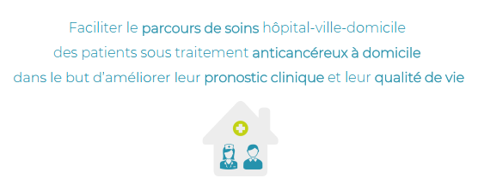

Outils numériques d’aide à la coordination
Bimedoc vous permet de collaborer simplement avec l’équipe de soins du patient.
✅ Adressage facilité des patients polymédiquées au dispositif d’appui hospitalier le plus proche
✅ Elaboration conjointe du plan pharmaceutique personnalisé et de coordination en santé du patient
✅ La collaboration médicale valorisée par l’accès à une rémunération pour la participation à une
collaboration pluriprofessionnelle

Slide 27

En Conclusion
Dispositif ambitieux mais important pour la qualité de la prise en charge de nos patients
Importance de la coordination du parcours patient
Nécessité d’une implication de tous les acteurs de santé

